Slide 1
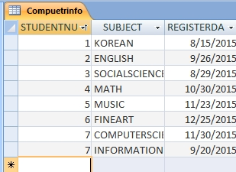
ACCESS SORT & FILTER
1. 위의 표를 큰 숫자의 학생번호로 오름차순 순으로 정렬하려면:
①우선 필드 영역범위설정> ②HOME>③SORT & FILTER>④ASCENDING CLICK
혹은 ①우선 필드 영역 범위설정> 우측 마우스>Sort Smallest TO Largest
2. 위의 표를 큰 숫자의 학생번호로 오름차순 순으로 정렬하고 동순위일 경우 등록날짜기준으로 오름 차순으로 정렬하시오:
①우선 필드 영역범위설정> ②HOME>③SORT & FILTER>④ASCENDING CLICK>⑤
Advanced> Advanced FILTER/SORT>
FIELD:REGISTERDTE SORT: ASCENDING CLICK>APPLY FILTER CLICK
원래 상태로 복귀하려면:모든 정렬지우기 클릭

Slide 2
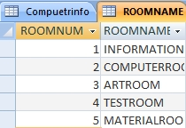
1. 위의 표에서 2번 강의실을 찾으시오: ① HOME> ② SORT & FILTER> ③ 2만 체크 만약 원래필터로복귀하려면 TOGGLE FILTER 클릭
ACCESS SORT & FILTER
2. 강의실 번호가 2번보다 크거나 같고 TESTROOM인 강의실을 찾으시오: ① HOME> ② SORT & FILTER> ③ ADVANED> ④ ADVANED SORT & FILTER > FIELD:ROOMNUM SORT:ADNANCED Criteria:Ascending Criteria: >=2 >FIELD:ROOMNAME CRITERIA:”TESTROOM”>APPLY FILTER
3. 강의실 번호가 3번보다 크거나 혹은 강의실이름이 TESTROOM인 강의실을 찾으시오: ① HOME> ② SORT & FILTER> ③ ADVANED> ④ ADVANED SORT & FILTER > FIELD:ROOMNUM SORT:ADNANCED Criteria:Ascending Criteria: >3 OR FIELD:ROOMNAME CRITERIA:”TESTROOM”>APPLY FILTER

Slide 3
1. 위의 표에서 TEXT FILTER를 사용하여 뒷글자에 ROOM이라 써 있는 강의실을 모두 찾으시오: ① ROOMNAME필드 범위설정> ② HOME> ③ FILTER> ④ TEXT FILTER ⑤ ENDS WITH>CUSTOM FILTER:ROOM 혹은 HOME> SORT & FILTER >ADVANED> ADVANED FILTER & SORT > LIKE 옆에 "*ROOM“ 기록>APPLY FILTER
ACCESS SORT & FILTER:TEXT FITER

Slide 4
ACCESS SORT & FILTER: FILTER BY FORM
1. 위의 표에서 FORM FILTER를 사용하여 뒷글자에 ROOM이라 써 있거나 강의실번호가 3이상인 강의실을 모두 찾으시오: ① ROOMNAME필드 범위설정> ② HOME> ③ FILTER> ④ ADVANCED>FILTER BY FORM> ⑤ 아래에서 OR 클릭>⑥커서 ROOMNUM으로 이동>⑦ >=3 기록> APPLY FILTER

